Slide 1
ZAMJEDBENI SUstAV I MJESTO USPOREDBE
ONO ŠTO VIDITE JE ONO ŠTO vi vidite
Notes:
Ovu PowerPoint prezentaciju koristila je u Torontu Nancy Herrick, jedna od predstavnika SAD u Međunarodnom vijeću i jedna od članica tima koji je razvio program Preuzmi odgovornost za svoj život.

Slide 2
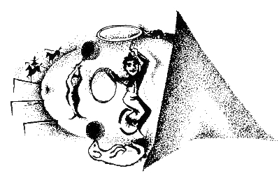
ŠTO VIDIŠ?

Slide 3
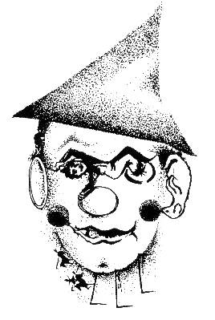

Slide 4
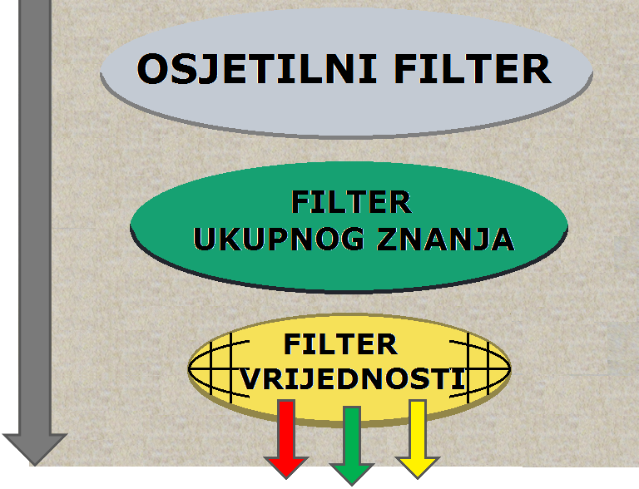
Stvarni svijet
Notes:
Anecdote

Slide 5
Palac gore žuto, palac na stranu zeleno, palac dolje cRveno
Notes:
Televizija, toads, Southern Cross, report cards, bromidosis (znoj jakog mirisa) Nelipot (netko tko hoda bez cipela)
Pasta za zube, ABBA,

Slide 6
2 minute meditiranja
Uzmite komadić crne čokolade
Koristite samo osjetilni filter. Mirišite, osjetite, samo kušajte.
Kako vam je to pomoglo da se zadržite u sadašnjosti? Što znate o čokoladi?
Jeste li ju obojili zeleno, žuto ili crveno?
Bi li promijenila/o boju da imate još neku informaciju?
Notes:
Ovu aktivnost je u ovu prezentaciju dodala Bette Blance. Nije u Vodiču FG, ali se može koristiti.
S njom koristite tamnu čokoladu
Tamna čokolada je dobra za vaše srce
2) Dark Chocolate is Good for Your Brain
3) Dark Chocolate Helps Control Blood Sugar
.
4) Dark Chocolate is Full of Antioxidants
5) Dark Chocolate Contains Theobromine
Dark chocolate contains theobromine, which has been shown to harden tooth enamel. T
Theobromine is also a mild stimulant, though not as strong as caffeine. It can, however, help to suppress coughs.
6) Dark Chocolate is High in Vitamins and Minerals
Potassium
Copper
Magnesium
Iron
The copper and potassium in dark chocolate help prevent against stroke and cardiovascular ailments. The iron in chocolate protects against iron deficiency anemia, and the magnesium in chocolate helps prevent type 2 diabetes, high blood pressure and heart disease.

Slide 7
Stvarni svijet
Notes:
Anecdote

Slide 8
Jedini način da promijenimo svoju zamjedbu jest da dodamo još informacija

Slide 9
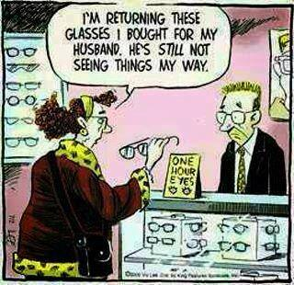
ZAVJESA NA TUŠ KABINI
Notes:
Da bi ovo radilo trebate na svom računalu imati video clip zavjese od tuš kabine. Nakon što ste participantima pročitali tekst na crtežu, kliknite na njega da se pojavi.

Slide 10
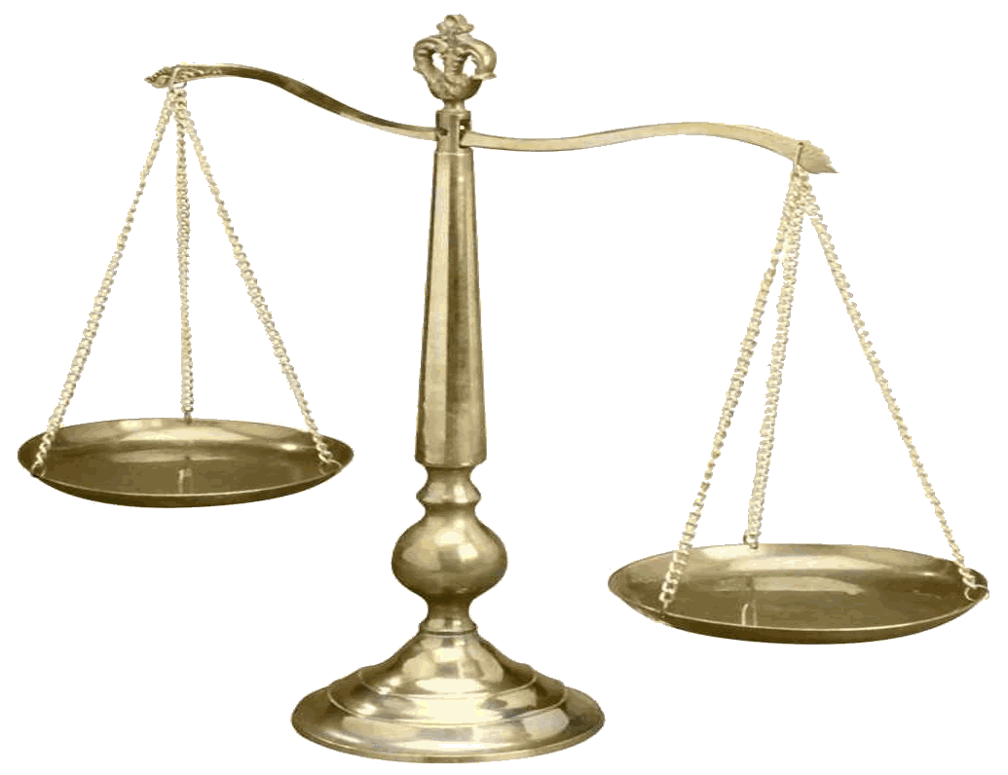
MJESTO USPOREDBE
Signal frustracije koji nas tjera na ponašanje
Sadašnja bolna zamjedba
Slika koju sada želimo
Neusklađenost naginje vagu
Notes:
Dvije lopte

Slide 11
Quotes from Dr Glasser
„Svi ljudski problemi su problemi odnosa.“
„Što je odnos intimniji - a brak počinje kao najintimniji od
svih odnosa – to je kritika destruktivnija za njegov uspjeh."
“Uspjeh bilo kojeg poduhvata upravno je proporcionalan
tome koliko su uključeni ljudi dobri jedni s drugima.”
“Najdestruktivnije pojedinačno ponašanje koje koristimo
pokušavajući kontrolirati svoj život je kritiziranje.”

Slide 12
Geometric Close

